Slide 1
Вінницький національний технічний університет
Факультет машинобудування і транспорту
Кафедра автомобілів і транспортного менеджменту
ПІДВИЩЕННЯ ЕФЕКТИВНОСТІ БОРТОВИХ СИСТЕМ ЗАБЕЗПЕЧЕННЯ БЕЗПЕКИ
РУХУ АВТОМОБІЛІВ ЗА РАХУНОК УДОСКОНАЛЕННЯ МЕТОДІВ ОЦІНЮВАННЯ ЇХ
ДИНАМІЧНИХ ТА ЕНЕРГЕТИЧНИХ ХАРАКТЕРИСТИК
Графічна частина
до магістерської кваліфікаційної роботи
зі спеціальності 8.07010601 – Автомобілі та автомобільне господарство
08-29.МКР.018.00.000
Керівник роботи к.т.н., доцент Кашканов А.А.
Розробив студент гр. 1АТ-14м з/н Тартачний М.О.
Вінниця ВНТУ 2015

Slide 2
Мета і завдання дослідження.
Мета роботи – забезпечення необхідного рівня активної безпеки автомобілів за рахунок удосконалення методів оцінювання їх динамічних та енергетичних характеристик в умовах експлуатації.
Для досягнення поставленої мети необхідно вирішити наступні завдання:
провести дослідження зміни динамічних характеристик і потужності двигуна автомобіля в процесі його руху та розробити методи їх контролю;
провести експериментальні дослідження з визначення ефективної потужності двигуна та визначення повної маси автомобіля в умовах експлуатації;
визначити можливість використання методів контролю потужності двигуна та динамічних характеристик при забезпеченні безпеки руху автомобілів.

Slide 3
Наукова новизна одержаних результатів
Отримали подальший розвиток теоретичні підходи та методи оцінки експлуатаційних властивостей, що впливають на безпеку руху, які дозволяють враховувати залежність необхідного запасу потужності двигуна від умов здійснення автомобілем обгону на трасі з двостороннім рухом транспорту на основі визначення впливу параметрів руху автомобіля, що здійснює обгін, та автомобілів, що рухаються в попутному та зустрічному напрямах.
Практичне значення одержаних результатів
Отримана залежність запасу потужності двигуна, необхідна для безпечного виконання маневру обгону від умов руху, може бути застосована при вдосконаленні бортової системи запобігання зіткнення автомобілів при обгоні, а також при проведенні аналізу причин виникнення дорожньо-транспортних пригод.
Розроблена вдосконалена система запобігання зіткненню автомобілів може бути використана на автомобільному транспорті у якості одного з елементів бортової системи безпеки автомобіля.

Slide 4
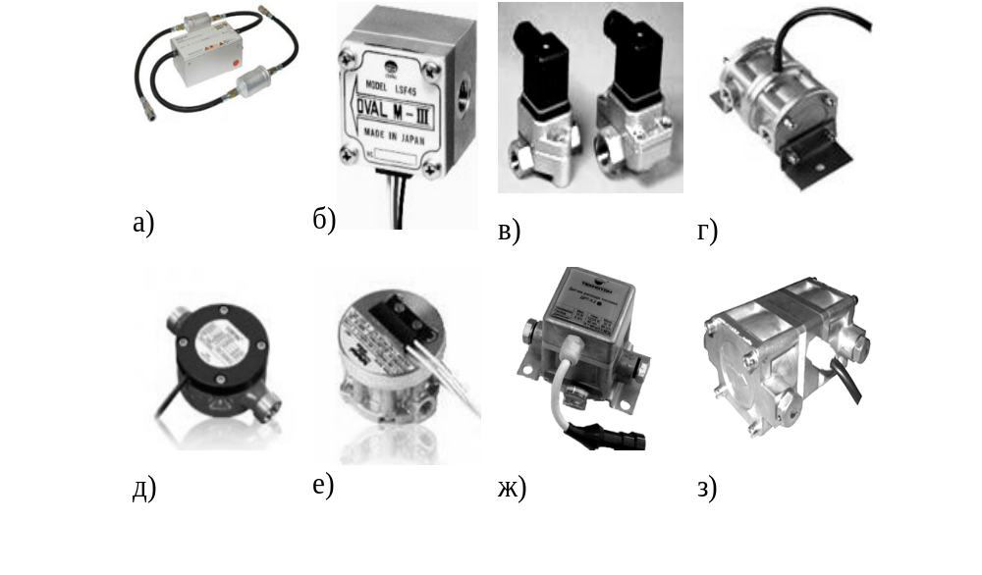
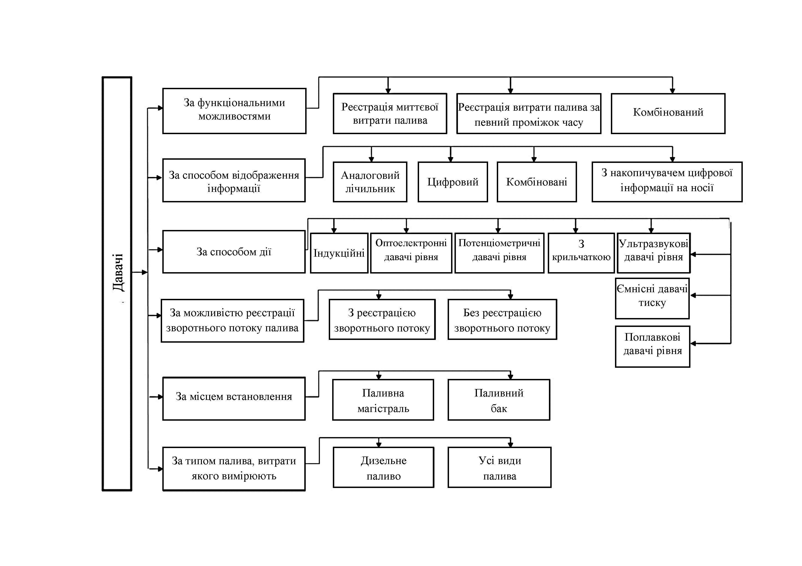
Методи обліку витрат пального транспортних засобів (ТЗ):
контроль рівень палива в баках ТЗ на початку і в кінці маршруту
обчислення середньої витрати палива з подальшим використанням його як норми
використання альтернативних давачів і лічильників палива.
Давачі, що можуть застосовуватися для вимірювання миттєвої витрати палива під час руху автомобілів
Класифікація давачів, що можуть бути використані для визначення витрати палива в умовах експлуатації
а – давач виміру миттєвої витрати палива DFL1x-5bar;
б – камерний давач витратомір Flowmate Oval MIII;
в – проточні лічильники реальної витрати палива Trimec серії ЕМ моделей ЕМ004, ЕМ006;
г – давач для диференційного вимірювання витрати палива DFM8D;
д – давач витрати палива з імпульсним виходом DFM25S; е – лічильник палива VZO 4 OEM, VZO 8 OEM
ж – давач витрати палива ДРТ 5.2 / 7.2;
з – давач витрати палива ДРТ-77

Slide 5

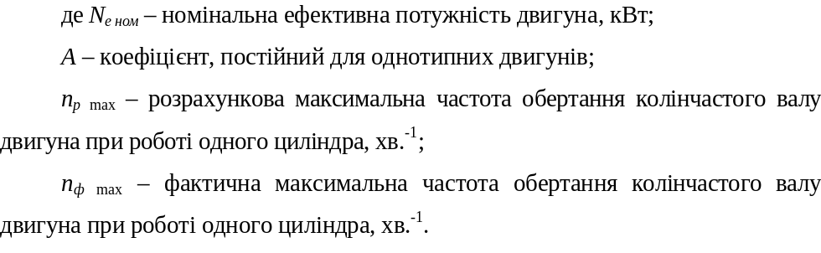
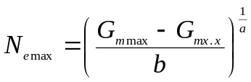
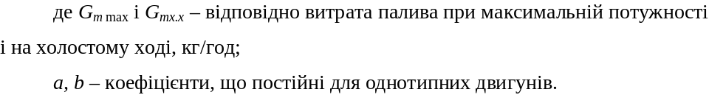

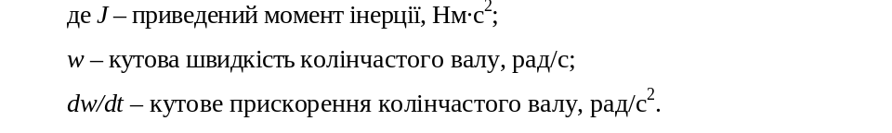
Методи визначення потужності двигуна
Метод визначення потужності
за максимальною ефективною потужністю працюючого циліндра
на основі перерозподілу циліндрових навантажень
парціальні методи визначення потужності засновані на випробуваннях двигунів на гальмівних установках малої потужності
метод визначення потужності двигуна зі знаходженням потужності механічних втрат по частоті обертання колінчастого валу
диференційний метод визначення відхилення потужності від номінального значення по окремих циліндрах
методи визначення ефективної потужності двигуна спеціальними приладами
Допустима нерівномірність навантаження не повинна перевищувати 12%
Метод визначення потужності
за ефективною витратою палива
Безгальмівний метод визначення потужності двигуна в несталому режимі (динамічний метод)
Визначення потужних характеристик в умовах експлуатації в основному проводиться безгальмівними методами в сталому і несталому режимах

Slide 6
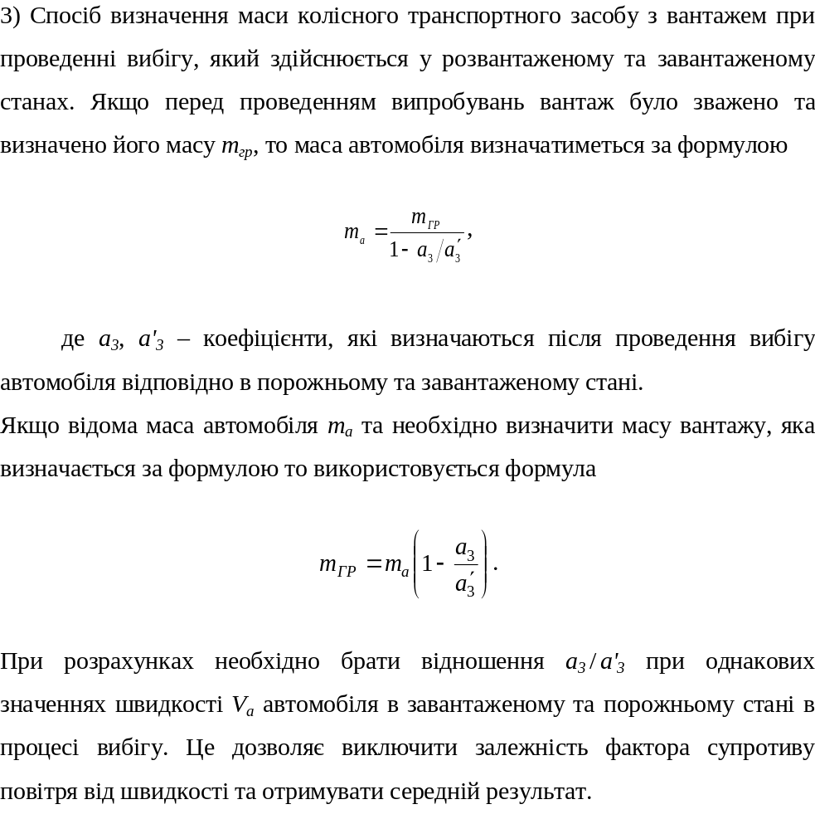


Способи визначення зміни маси автомобіля в процесі експлуатації
1) Для визначення маси вантажу вимірюють відстані від встановлених чотирьох і більше точок вантажо-приймальної платформи, до поверхні дорожнього полотна, на якій стоїть колісний транспортний засіб до і після встановлення вантажу. Значення маси вантажу M визначають за зміною виміряної відстані Δl і визначеної для кожного виду колісного транспортного засобу залежності
2) Спосіб вимірювання ваги колісного транспортного засобу, який полягає у визначенні частотної характеристики, за якою складають математичну модель транспортного засобу, визначенні частотної характеристики й температури кожної шини транспортного засобу, а також значення атмосферного тиску до і після завантаження, і за результатами цих вимірювань по математичній моделі транспортного засобу визначають масу його вантажу

Slide 7
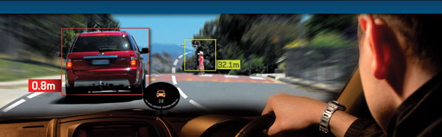
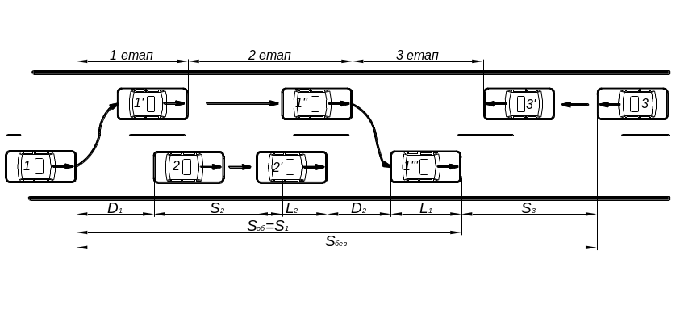
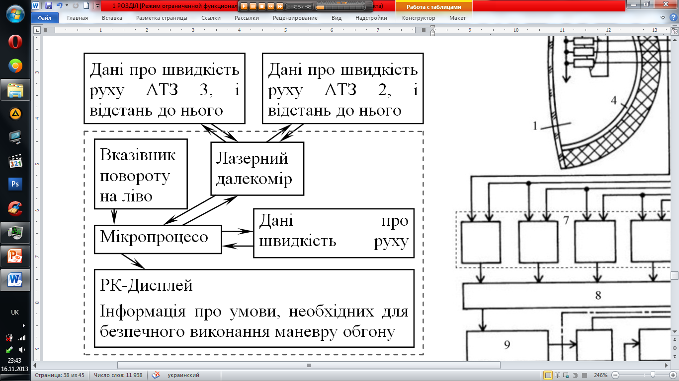
Системи запобігання зіткненню автомобілів як елемент забезпечення безпеки руху
Схема виконання маневру обгону
Логічна послідовність робочого процесу системи запобігання зіткненню автомобілів (СЗЗА) складається з таких операцій:
виявлення потенційного на шляху руху;
вимірювання дистанції до об’єкта-перешкоди;
вимірювання швидкості об’єкта-перешкоди;
вимірювання власної швидкості автомобіля, обладнаного СЗЗА;
розрахунок дистанції безпеки на основі даних про можливі гальмівні шляхи керованого та лідируючого автомобілів з врахуванням зчіпних якостей шин з дорожнім покриттям;
порівняння розрахункової безпечної дистанції з існуючою дистанцією між керованим автомобілем та перешкодою для руху;
виявлення необхідності зміни режиму руху;
визначення момента часу, коли потрібно почати зміну режиму руху;
формування сигналу водію про початок зміни режиму руху.
Пристрої для запобігання зіткнення автомобілів при обгоні

Slide 8
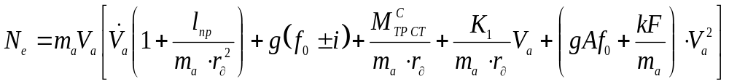
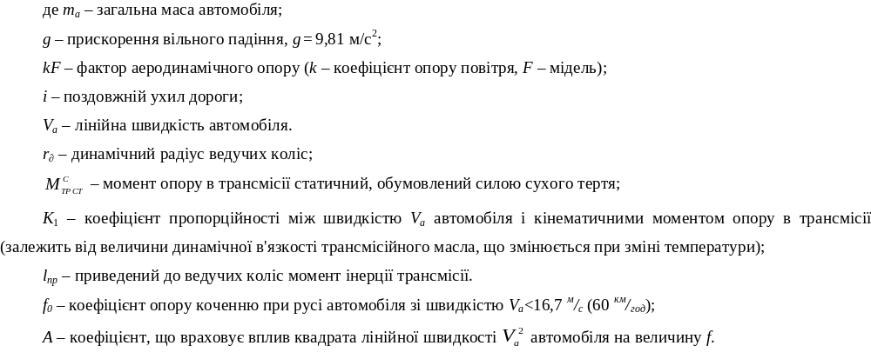

Визначення потужності двигуна в процесі руху автомобіля

Slide 9
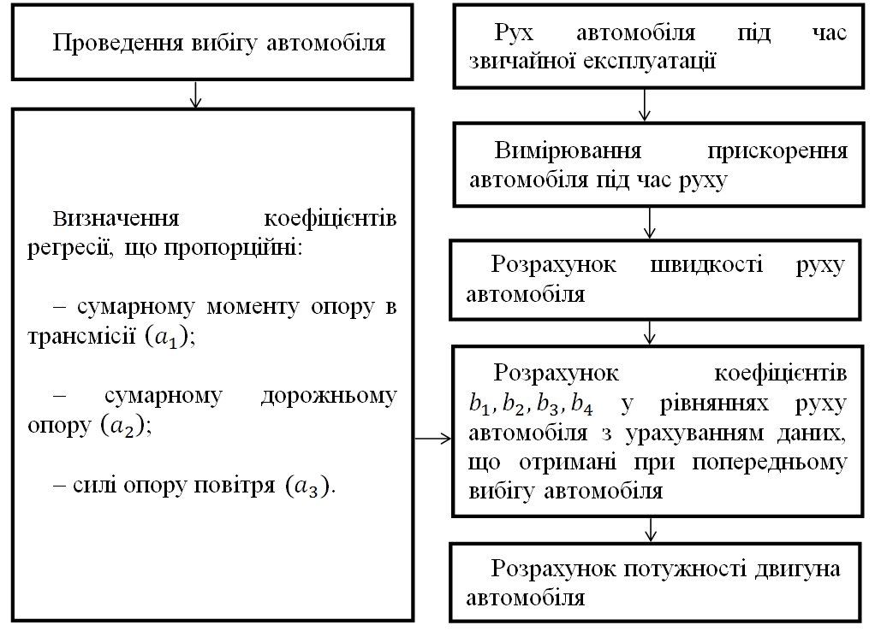

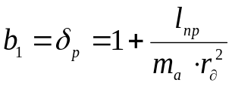
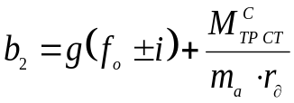

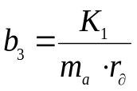

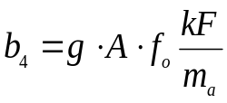

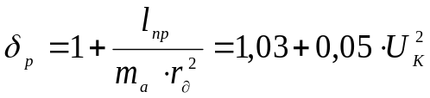
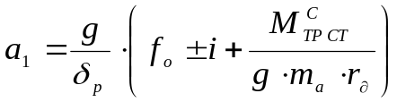
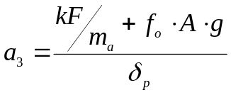
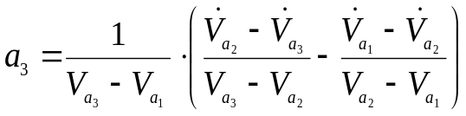
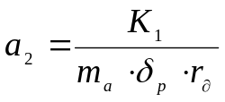
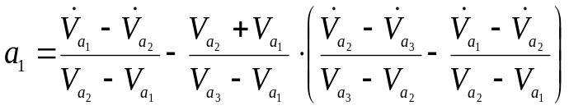
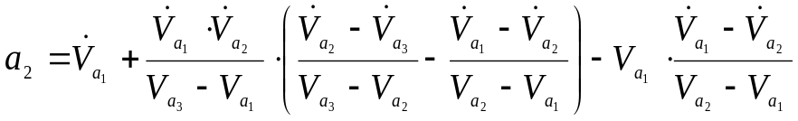
Блок-схема послідовності визначення потужності двигуна автомобіля під час його руху
δ_{виб} = 0,97

Slide 10
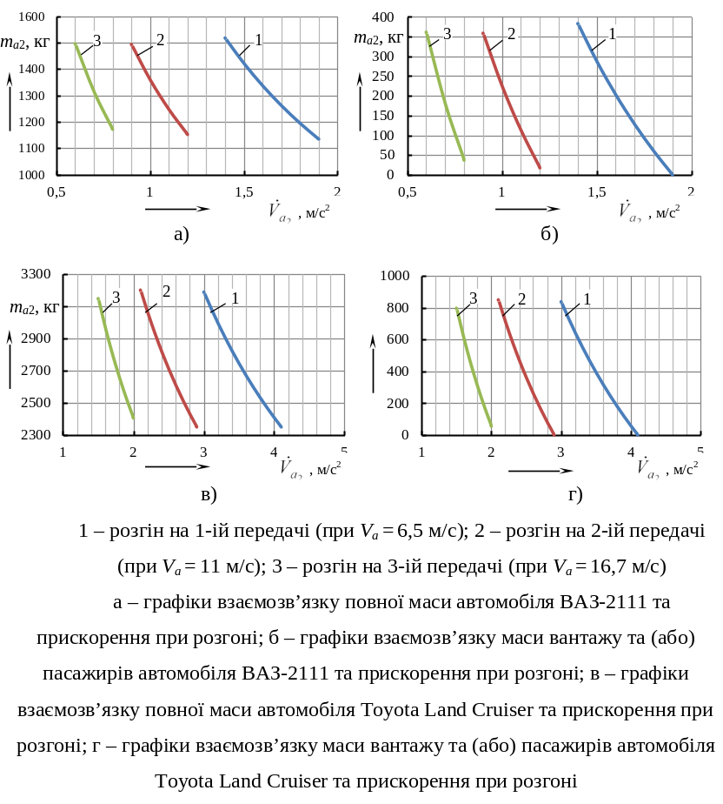
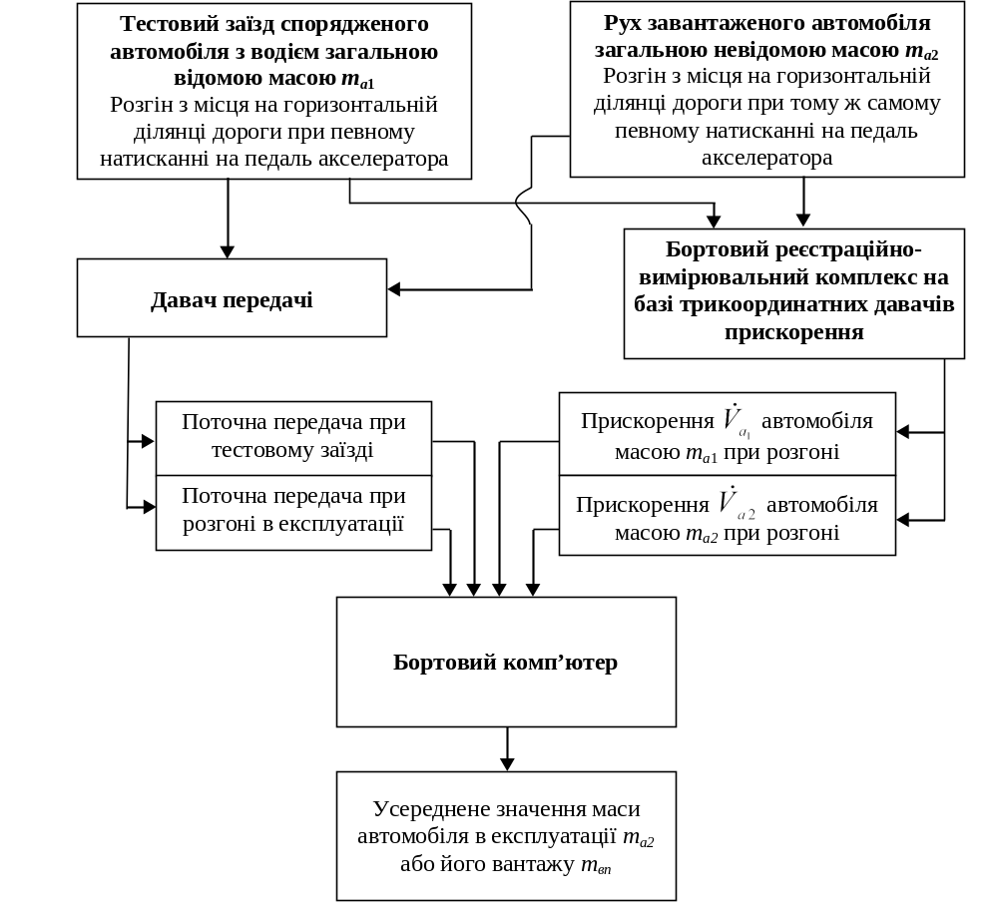
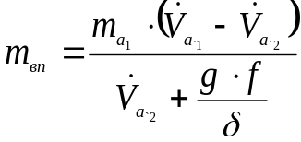
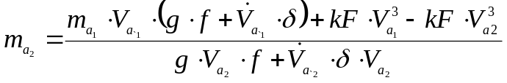
Діаграма визначення маси автомобіля за його прискоренням при розгоні
Структурна схема методу визначення повної маси автомобіля та маси вантажу та (або) пасажирів в експлуатації

Slide 11
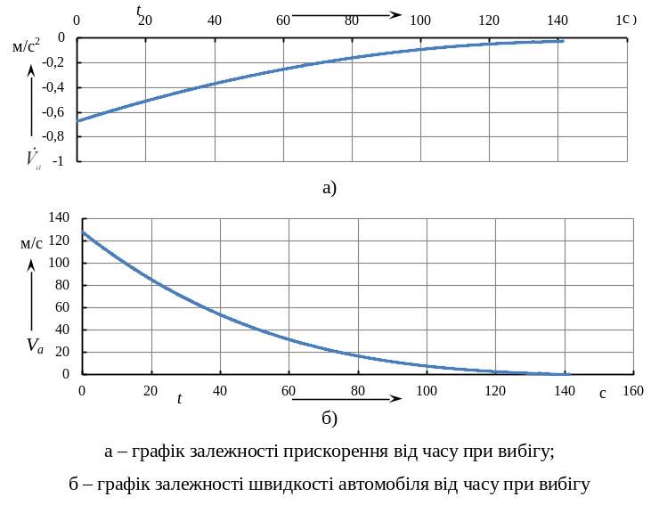
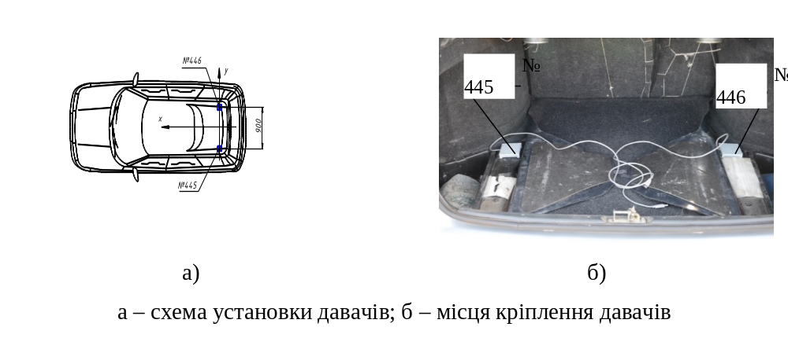
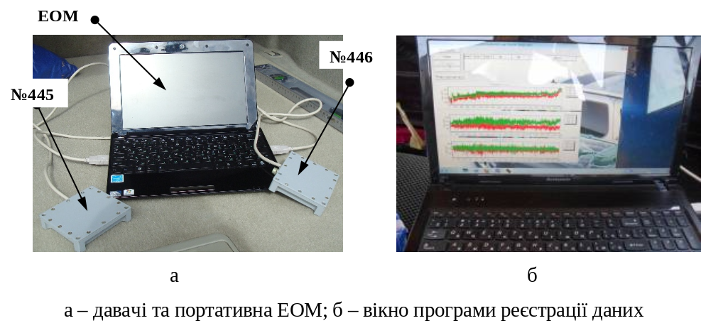
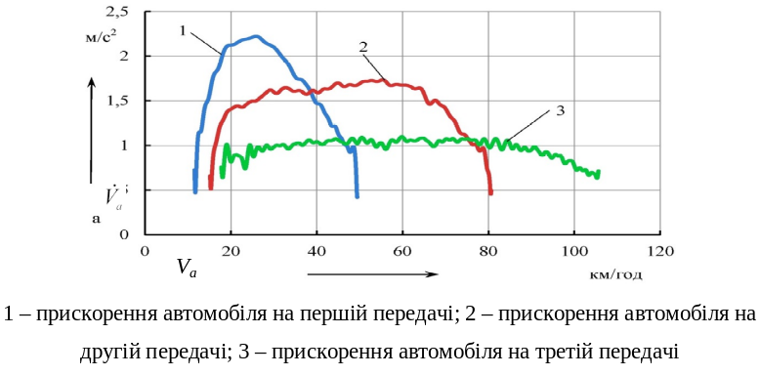
Експериментальні дослідження методу визначення поточної ефективної потужності двигуна автомобіля в умовах експлуатації
Експериментальні графіки залежності швидкості та прискорення
автомобіля ВАЗ-2111 від часу при проведенні вибігу
Схема установки трикоординатних давачів прискорення на автомобілі ВАЗ-2111 при проведенні експериментальних досліджень
Вимірювально-реєстраційний комплекс
Графік залежності повздовжнього прискорення від швидкості автомобіля ВАЗ-2111

Slide 12
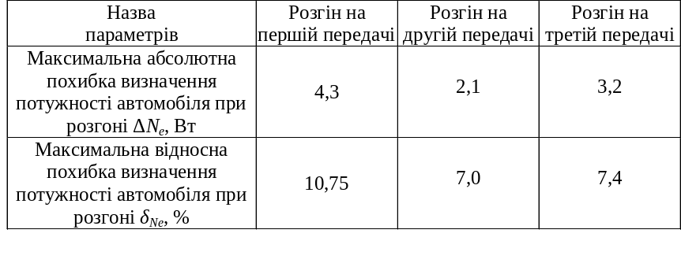
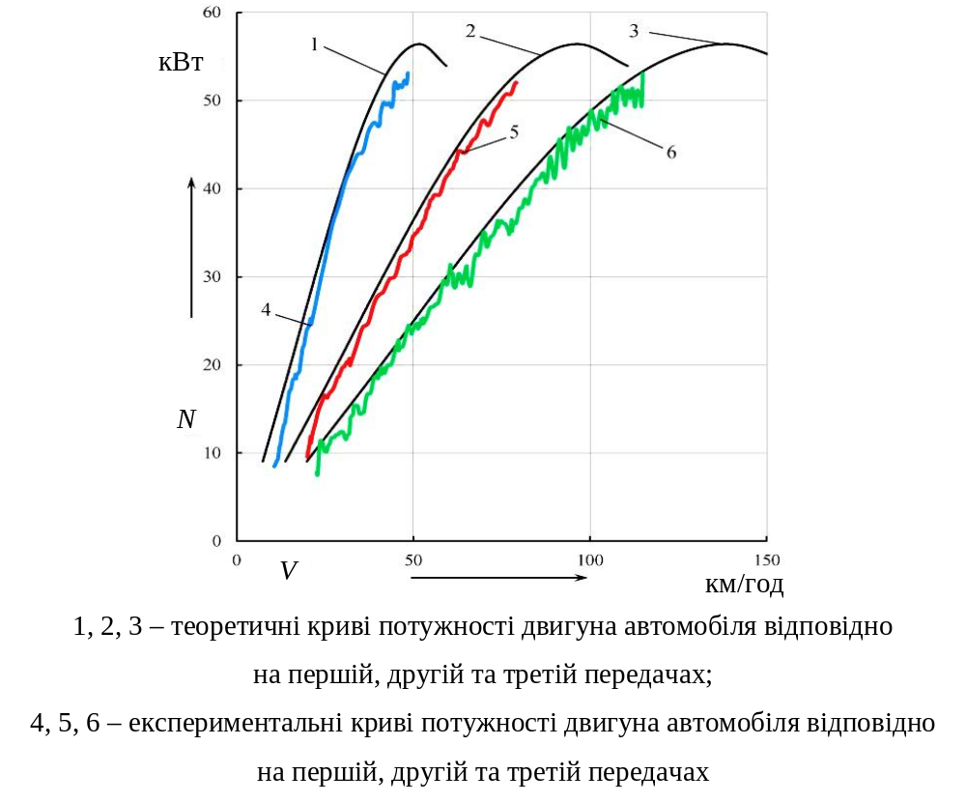
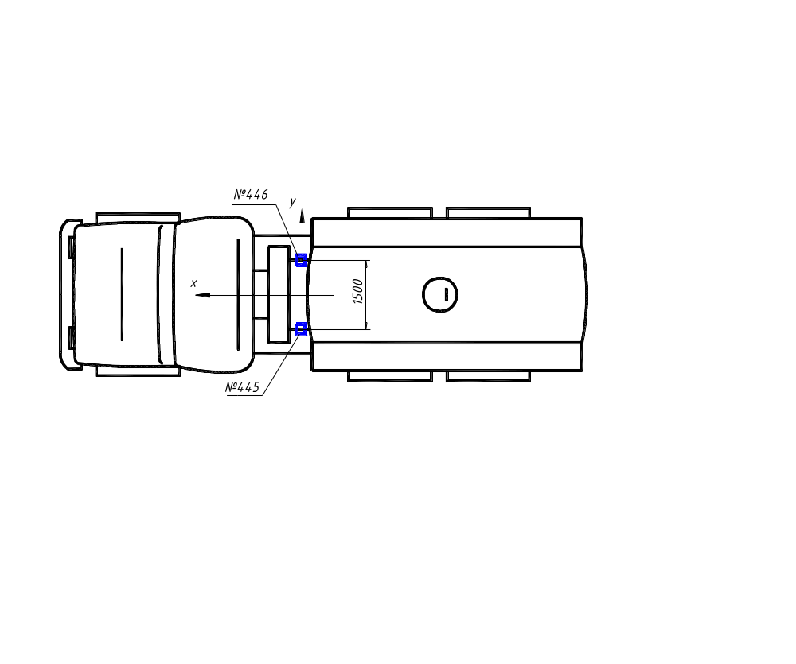
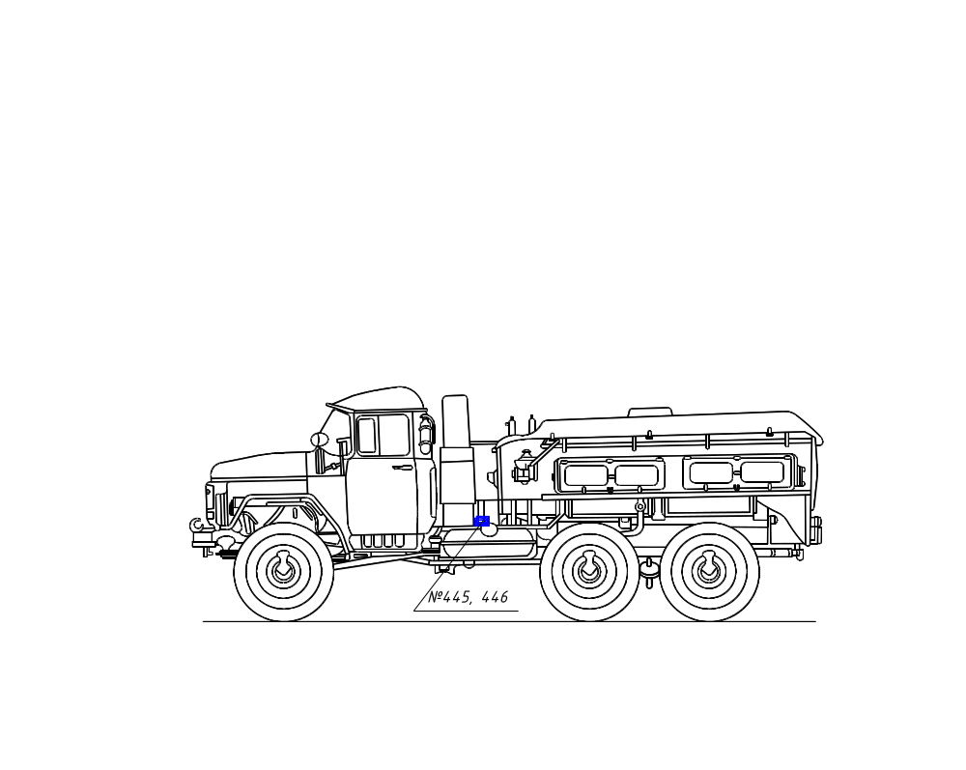
Теоретичні та експериментальні графіки залежності потужності двигуна автомобіля ВАЗ-2111 від лінійної швидкості
Результати розрахунку абсолютної та відносної похибок визначення ефективної потужності автомобіля
Схема установки трикоординатних давачів прискорення на автоцистерні АРС-14 на базі автомобіля ЗиЛ-131 при проведенні експериментальних досліджень

Slide 13
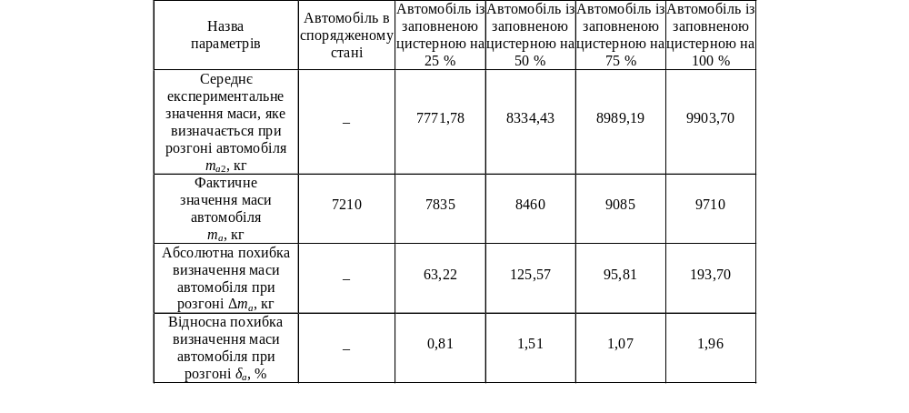
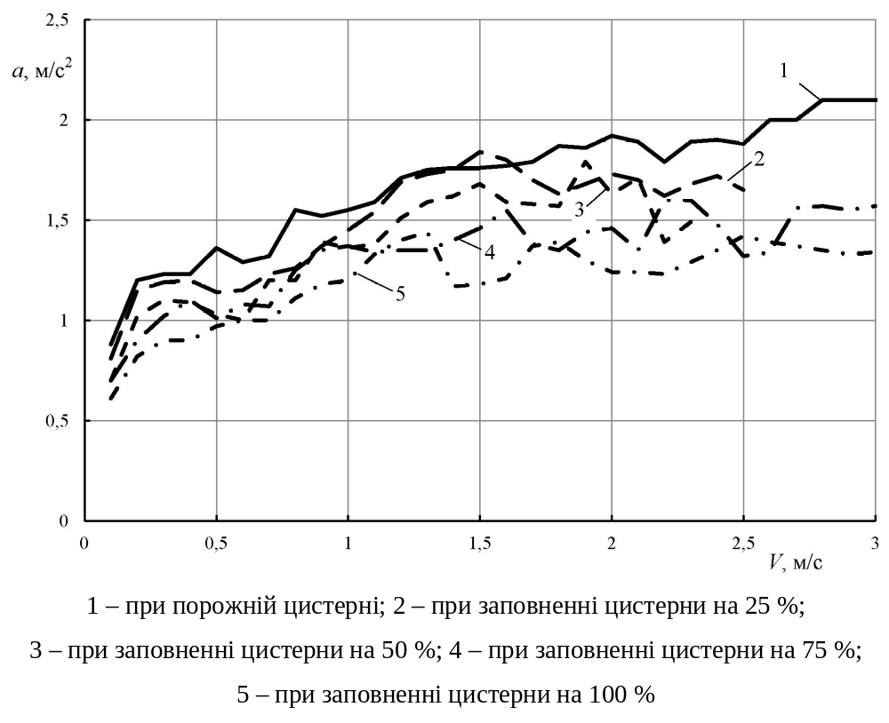
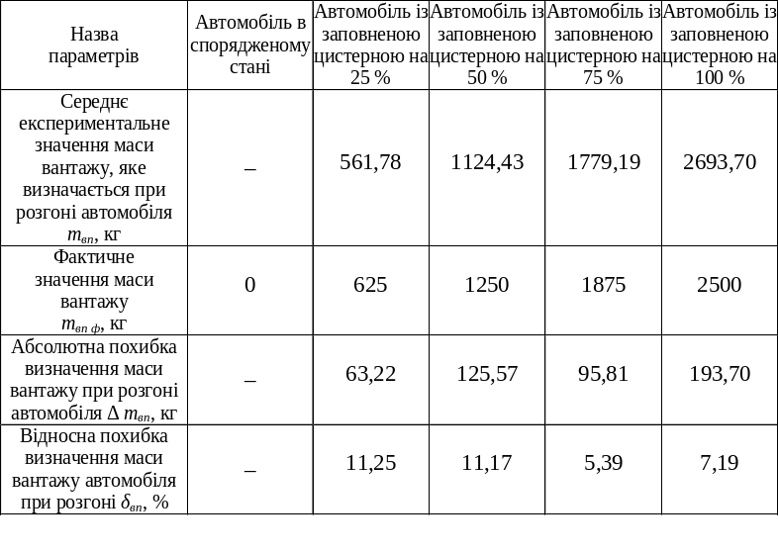
Результати експериментального визначення середніх значень маси автоцистерни, абсолютної і відносної похибок
Зміна прискорення автоцистерни АРС-14 при розгоні в залежності від швидкості при різному заповненні цистерни
Результати експериментального визначення середніх значень маси вантажу автоцистерни, абсолютної і відносної похибок

Slide 14
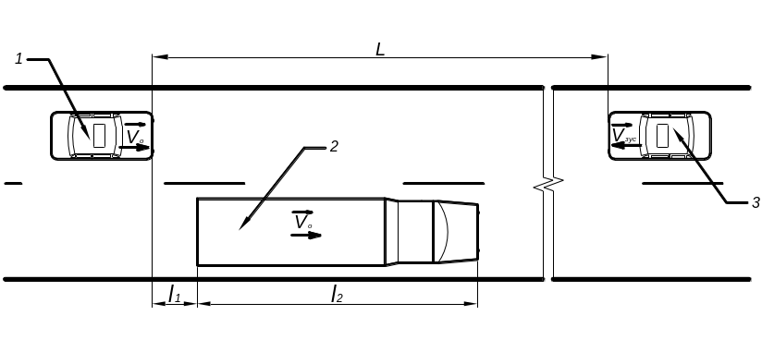
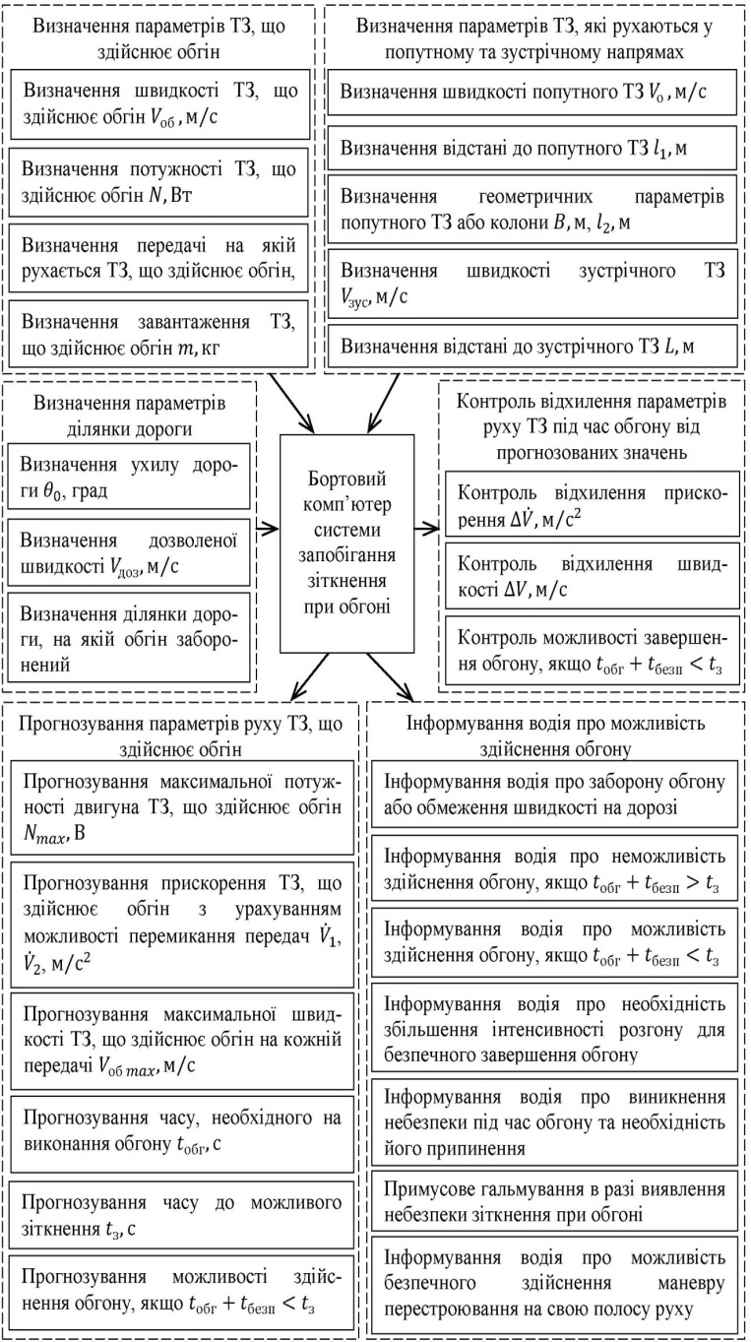
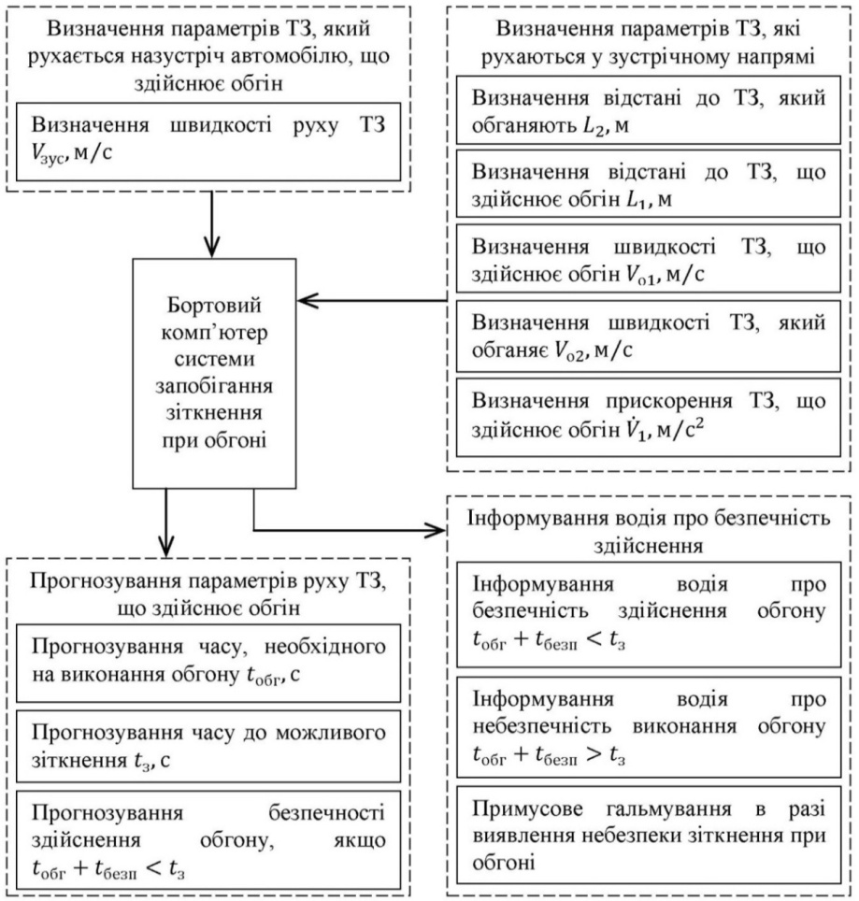
Структурна схема роботи системи запобігання зіткнення автомобілів при виконанні маневру обгону
Схема руху автомобілів на початковій стадії обгону
Структурна схема роботи системи запобігання зіткнення автомобілів при русі ТЗ назустріч автомобілю, що здійснює обгін

Slide 15
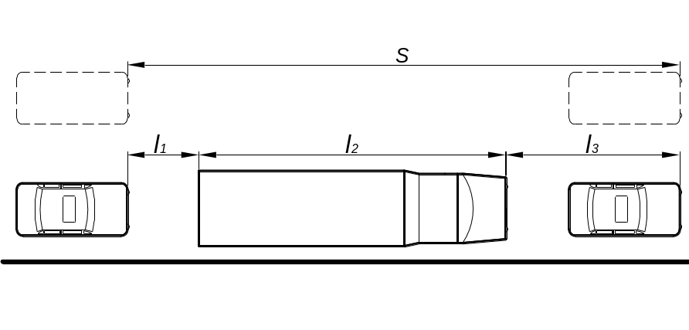
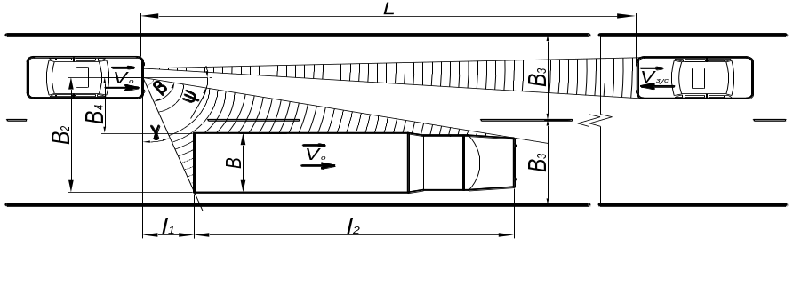

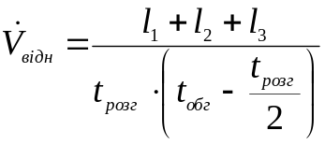
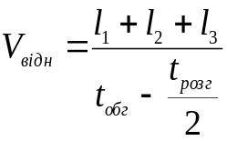


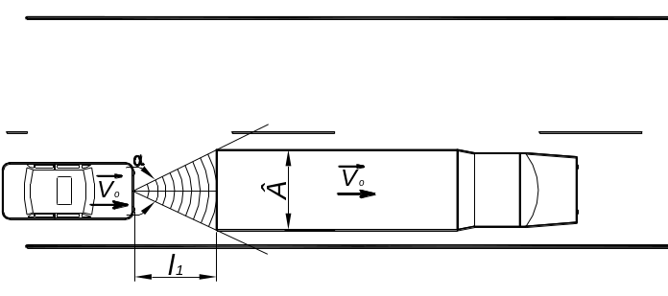
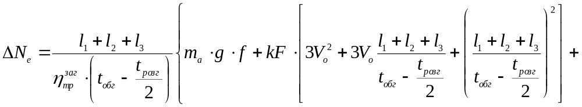
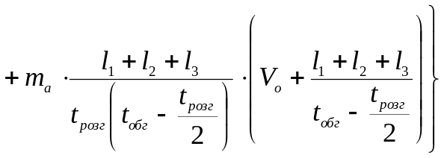

Схема визначення радаром довжини ТЗ, який рухається у попутному напрямку, відстані до зустрічного автомобіля та його швидкості
Схема розміщення автомобілів при виконанні маневру обгону
Схема визначення радаром ширини попутного
транспортного засобу
Запас потужності двигуна, необхідної для створення потрібного прискорення автомобіля при виконанні маневру обгону

Slide 16
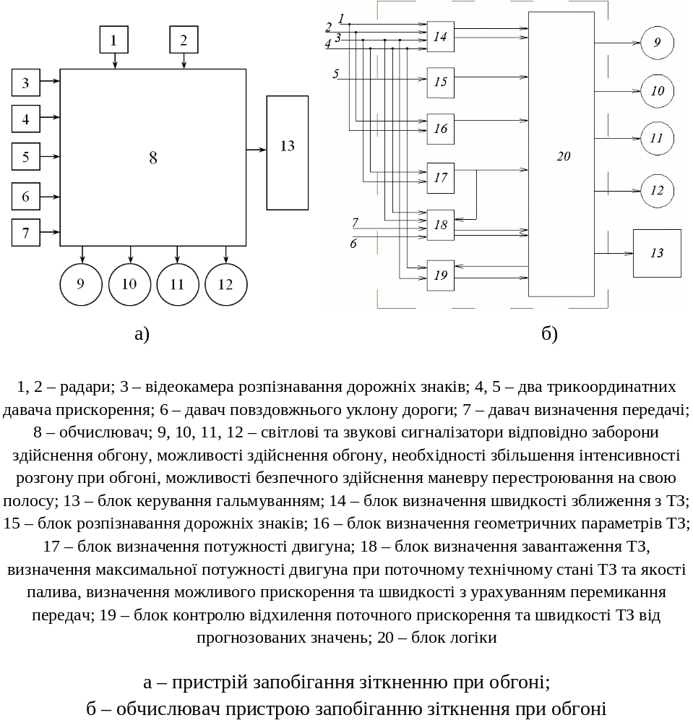

Графіки залежності необхідного запасу потужності двигуна ΔN_{e} автомобіля ВАЗ-2111 від часу розгону t_{розг} та часу обгону t_{обг} при V₀ = 16,667 м/с, m_{a} = 1135 кг, S_{відн} = 31,5 м
Структурні схеми елементів бортової системи запобігання зіткненню автомобілів при обгоні

Slide 17
ВИСНОВКИ
Динамічні характеристики автомобіля залежать від потужності, що реалізується двигуном, і маси автомобіля. Дані параметри постійно змінюються в процесі експлуатації.
1. Проведений аналіз літературних джерел встановив, що існуючі методи визначення ефективної потужності двигуна та повної маси автомобіля у дорожніх умовах потребують удосконалення для подальшого їх використання в роботі бортових систем управління автомобілем. Також встановлено, що в існуючих системах запобігання зіткненню автомобілів не враховано цілий ряд параметрів, суттєво знижує достовірність оцінювання безпеки виконання маневру обгону.
2. Запропонований розрахунково-експериментальний метод визначення у дорожніх умовах ефективної потужності двигуна з урахуванням сил опору руху, швидкості та прискорення автомобіля дозволяє у режимі реального часу визначати роботу, яку виконує автомобіль за певний період експлуатації, що дозволяє підвищити точність оцінювання напрацювання транспортних засобів. Також з’являється можливість використання цього параметра в роботі бортових систем автомобіля.
3. Запропонований з використанням давачів прискорення метод дозволяє з підвищеною точністю (за рахунок великої кількості розрахункових точок) та в початковий період руху (при першому розгоні на 1-й передачі після зміни завантаження автомобіля) визначати повну масу автомобіля в дорожніх умовах. Це дозволяє зменшити похибку в розрахунках при роботі бортових систем безпеки автомобіля за рахунок урахування відношення між повною та спорядженою його масами, яке для легкових автомобілів перевищує 1,4 раза.
4. Використання бортового вимірювального комплексу на основі двох трикоординатних давачів прискорення та комп’ютера в якості штатного обладнання автомобілів дозволяє визначати його повну масу та ефективну потужність двигуна безпосередньо в процесі експлуатації, з подальшим використанням цих параметрів у роботі бортових систем безпеки. Отримані в ході дорожніх експериментальних досліджень автомобіля ВАЗ-2111 дані із застосуванням запропонованого методу визначення ефективної потужності двигуна при розгоні на першій, другій та третій передачах відповідають фактичним значенням з максимальною відносною похибкою від 7,0 до 10,75 %. Отримані результати в ході дорожніх експериментальних досліджень автоцистерни АРС-14 на базі автомобіля ЗиЛ-131 із застосуванням запропонованого методу визначення повної маси автомобіля при різному ступені заповнення цистерни водою відповідають фактичним значенням з максимальною відносною похибкою від 1,07 до 1,96 % (залежно від ступеня заповнення цистерни).
5. Контроль зміни запропонованого коефіцієнта врахування технічного стану автомобіля та показників якості пального К_{ТП} дозволить визначити погіршення технічного стану та (або) погіршення якості пального (при К_{ТП} ˂ 1) і врахувати це при прогнозуванні можливого прискорення автомобіля при виконанні маневру обгону бортовою системою запобігання зіткнення.
7. Запропонована система запобігання зіткненню автомобілів при виконанні маневру обгону має збільшену достовірність оцінювання безпеки обгону ТЗ за рахунок урахування поточної потужності двигуна, передачі, технічного стану та завантаження автомобіля, що здійснює обгін, якості пального, ухилу дорожнього полотна. Використання запропонованої системи дозволяє збільшити безпеку під час виконання обгону та під час руху назустріч автомобілю, що здійснює обгін. Запас потужності двигуна, необхідної для створення потрібного прискорення автомобіля при виконанні маневру обгону, залежить від часу його розгону t_{розг} та часу обгону t_{обг}, швидкості потоку V₀, відносного зміщення S_{відн} та від маси автомобіля m_{a}. Для автомобіля ВАЗ-2111 необхідний запас потужності для безпечного виконання маневру обгону склав ∆N_{e} = 12 кВт при часі розгону t_{розг} = 15 c, часу обгону t_{обг} = 20 с, швидкості потоку V₀ = 16,667 м/с, масі автомобіля m_{a} = 1135 кг, відносного зміщення S_{відн} = 31,5 м.

